Slide 1

北风网大数据实战培训
Spark从入门到精通
（案例实战、高级特性、内核源码、性能调优）
Spark Streaming：基本工作原理
讲师：中华石杉

Slide 2
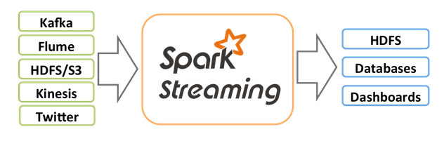
Spark Streaming简介
Spark Streaming是Spark Core API的一种扩展，它可以用于进行大规模、高吞吐量、容错的实时数据流的处理。它支持从很多种数据源中读取数据，比如Kafka、Flume、Twitter、ZeroMQ、Kinesis或者是TCP Socket。并且能够使用类似高阶函数的复杂算法来进行数据处理，比如map、reduce、join和window。处理后的数据可以被保存到文件系统、数据库、Dashboard等存储中。

Slide 3
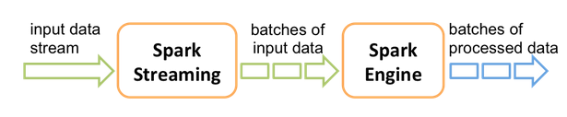
Spark Streaming基本工作原理
Spark Streaming内部的基本工作原理如下：接收实时输入数据流，然后将数据拆分成多个batch，比如每收集1秒的数据封装为一个batch，然后将每个batch交给Spark的计算引擎进行处理，最后会生产出一个结果数据流，其中的数据，也是由一个一个的batch所组成的。

Slide 4
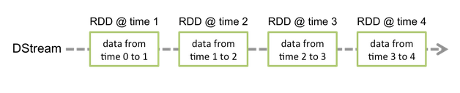
DStream（一）
Spark Streaming提供了一种高级的抽象，叫做DStream，英文全称为Discretized Stream，中文翻译为“离散流”，它代表了一个持续不断的数据流。DStream可以通过输入数据源来创建，比如Kafka、Flume和Kinesis；也可以通过对其他DStream应用高阶函数来创建，比如map、reduce、join、window。
DStream的内部，其实一系列持续不断产生的RDD。RDD是Spark Core的核心抽象，即，不可变的，分布式的数据集。DStream中的每个RDD都包含了一个时间段内的数据。

Slide 5
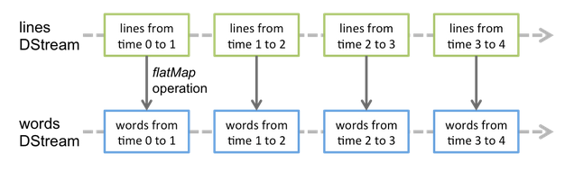
DStream（二）
对DStream应用的算子，比如map，其实在底层会被翻译为对DStream中每个RDD的操作。比如对一个DStream执行一个map操作，会产生一个新的DStream。但是，在底层，其实其原理为，对输入DStream中每个时间段的RDD，都应用一遍map操作，然后生成的新的RDD，即作为新的DStream中的那个时间段的一个RDD。底层的RDD的transformation操作，其实，还是由Spark Core的计算引擎来实现的。Spark Streaming对Spark Core进行了一层封装，隐藏了细节，然后对开发人员提供了方便易用的高层次的API。

Slide 6

欢迎访问我们的官方网站
www.ibeifeng.com

